Slide 1


Цифровая схемотехника
Ержан Асел Ануаркызы,Ph.D., ассоциированный профессор
Assel.yerzhan@satbayev.university

Slide 2

Ключевой режим работы транзисторов. Электронные ключи на биполярных и полевых транзисторах
Тема лекции:

Slide 3
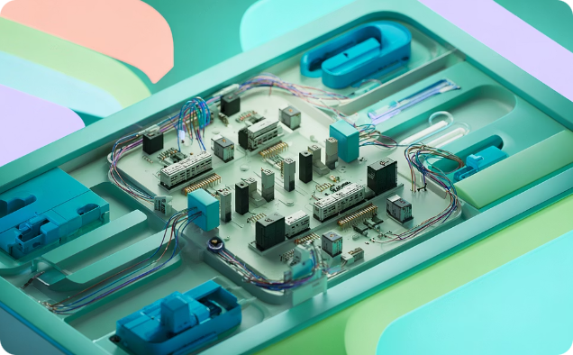
Содержание
Введение
Транзисторные ключи
Электронные ключи на основе БТ и ПТ
Заключение

Slide 4

По завершению урока Вы будете знать:
Что такое транзистор?
Принципы работы ключевых режимов транзистора
Особенности электронных ключей

Slide 5
Введение
Условие смещения
На эмиттерный переход подаётся прямое напряжение, на коллекторный — обратное. Это создаёт условие для эффективной работы усилителя.
Физический процесс
Инжекция носителей заряда из эмиттера в базу и их последующий сбор коллектором. Тонкая база позволяет большинству носителей достичь коллектора.
Применение
Используется в усилителях звука, РЧ-каскадах и операционных усилителях для линейного усиления мощности и напряжения сигнала.

Slide 6


Режим отсечки: транзистор «выключен»
Транзистор в этом состоянии аналогичен разомкнутому ключу: цепь практически разорвана, прохождение рабочего тока заблокировано.
Именно режим отсечки используется в цифровой логике как состояние логического «0».
Оба перехода
Ток
Обратное
смещение
≈ 0 (минимален)

Slide 7


Режим насыщения: транзистор «полностью открыт»
Условие насыщения
Электрические характеристики
Применение
Оба перехода — эмиттерный и коллекторный — смещены в прямом направлении. База «переполнена» носителями заряда.
Используется в ключевых и переключающих схемах: реле-драйверы, силовые ключи, цифровая логика (состояние «1»).
Протекает максимально возможный ток. Напряжение U_CE падает до минимума (0,1–0,3 В для кремния).

Slide 8

Инверсный режим: редкий, но важный
Смещение переходов
Эмиттерный - обратное, коллекторный - прямое
Особенность
Низкий β, R из-за несимметричной геометрии структуры
Применение
Двунаправленные ключи, схемы I²L-логики, аналоговые коммутаторы

Slide 9

Что такое электронный ключ?
Механические
Электромеханические
Электронные

Slide 10
Особенности ключей на биполярных транзисторах
Высокий управляющий ток
Инерционность выключения
Температурная зависимость
Проблемы параллельной работы

Slide 11
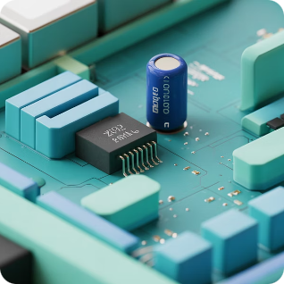
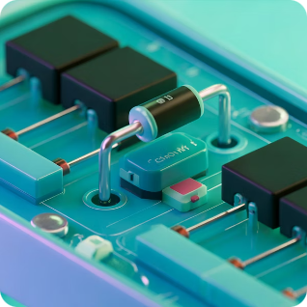
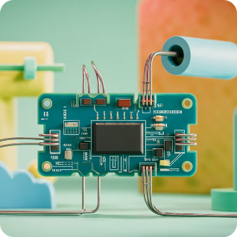
Методы повышения быстродействия биполярных ключей
Форсирующий конденсатор
Диод Шоттки (антинасыщающий диод)
Ненасыщенные ключи

Slide 12
Преимущества ключей на полевых транзисторах
Высокое быстродействие
Низкое энергопотребление управления
Высокая эффективность
Возможность интеграции

Slide 13

Современные разработки и примеры применения
Силовые преобразователи
DC-DC конверторы, инверторы солнечных панелей — работа на частотах 20–500 кГц. MOSFET снижают потери до 1–2% от мощности.
Системы зажигания автомобилей
Электронные ключи управляют первичной обмоткой катушки зажигания, обеспечивая точный момент и энергию искры в любых условиях.
Импульсные источники питания
Блоки питания компьютеров, зарядные устройства — КПД 90–98% достигается благодаря высокочастотным транзисторным ключам.

Slide 14
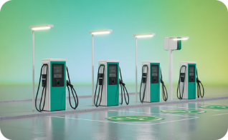


Заключение
Электромобили и энергетика
Умные системы и IoT
Робототехника
Постоянное совершенствование технологий - повышение быстродействия, снижение размеров и стоимости - делает транзисторные ключи ключевым элементом технологий будущего.

